Slide 1


信号与系统
XI’AN JIAOTONG UNIVERSITY
Signals & Systems
任课教师：王霞
电话：82668772－532
办公地点：西一楼532
wangxia@mail.xjtu.edu.cn
Notes:
欢迎你进入“信号与系统天地”
作者：叶大田
出版：清华大学出版社
信号与系统的概念广泛地涉及很多科学和技术领域。例如通信、航空和航天、地震检测、电子电路、声学、生物工程、气象予报等领域。“信号与系统天地” CAI课件是与大学本科《信号与系统》技术基础课配套的一整套演示文稿。这套课件包括：“生动课堂”、“理解阶梯”、“自测乐园”、“模拟考场”五部分。它采用不同的方式、方法，由浅如深、由理论到实践地把学生带入《信号与系统天地》。
你若是初学者，请你带着求知的渴望，全神惯注加入“生动课堂”；脚踏实地地攀登“理解阶梯”；在“自测乐园”里，有不同层面、不同类型的问题等待你去回答。或和你的同学比赛，或你自己悄悄地自测，本课件将记录下你学习的记录和成绩；如果你真的一步一个脚印地走过来，那麽，请你满怀自信地走进“模拟考场”吧，你将以较高的分数表明你对该课程的全面理解和运用已达到课程的要求。
下面，让我们开始浏揽“生动课堂”开篇

Slide 2
使用教材：
《 Signals and Systems 》A.V.Oppenheim等著（第二版），
刘树棠译， 西安交通大学出版社，1998年3月
适用专业：
信息工程、自动化、钱学森班、教改、学硕等
学时与学分：
总学时： 68 其中课内学时 60学时，实验学时 8学时
学分 4.0

Slide 3
无处不在的信号与系统。
信号与系统相关应用的示例及其感受。
信号与系统的分类及本课程涉及的范围。
本课程的任务和地位。
如何才能学好该课程？

Slide 4
信息时代的特征——
用信息科学和计算机技术的理论和手段来解决科学、工程和经济问题。
信息活动是指——
信息的获取、交换、传输、处理、存储、再现、控制与利用等。
一切信息活动都离不开系统的作用。

Slide 5
一. 无处不在的信号与系统
信号与系统的概念出现在范围相当广泛的各种领域，信号与系统的思想在很多科学技术领域起着很重要的作用。如：通信、航空航天、电路设计、生物工程、声学、地震学、语音和图象处理、能源产生与分配、化工过程控制、工业自动化等等。
信源
发射机
信道
接收机
信宿
基本的通信系统

Slide 6
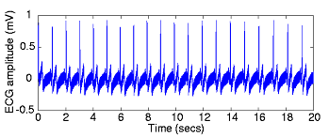
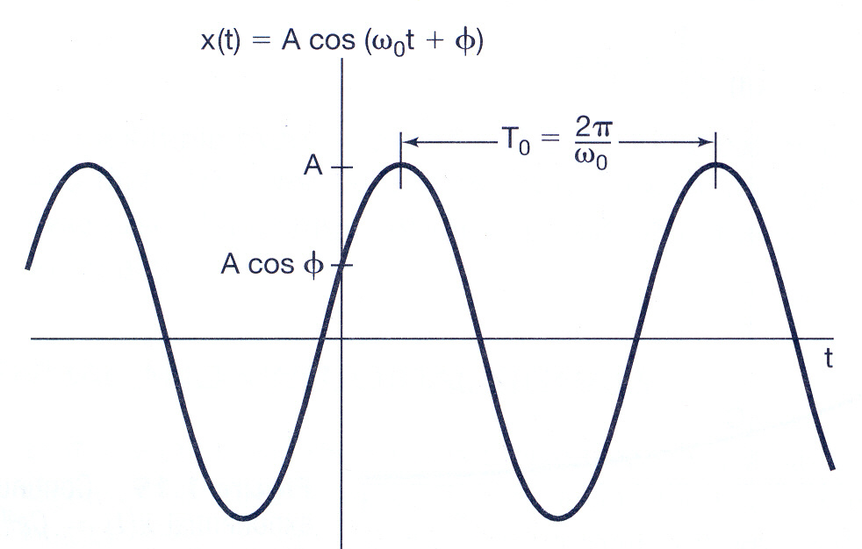
几种信号
正弦波信号
心电图信号

Slide 7
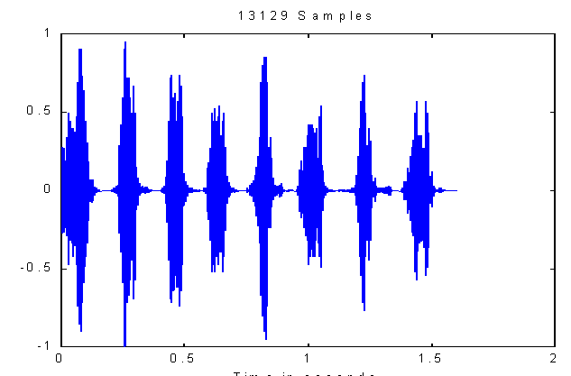
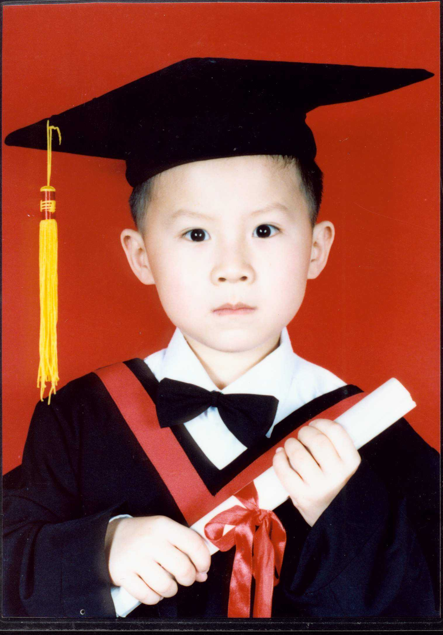
一段鸟鸣声音的时域波形
亮度、色度随空间变化的图象

Slide 8
虽然在不同领域所表现出的信号与系统的物理性质不同，但有两个基本点是共同的，即：
信号总是作为一个或几个独立变量（自变量）的函数而出现，并携带着某些物理现象或物理性质的相关信息。
系统总会对给定的信号作出响应，产生另一个信号或另外的几个信号。
问题：信号、系统的确切定义？

Slide 9
几个基本概念
信息：Information
是指存在于客观世界的一种事物形象，一般泛指消息、情报、数据、指令等有关周围环境的知识。凡是物质的形态、特性在时间或空间上的变化，及人类的各种社会活动都会产生信息。人类通过自己的感觉器官从客观世界获取各种信息。
消息：Message
是用来表达信息的某种客观对象。如电报报文、电视图象、火光、声音、文字、图表、数字等等。
通常把消息中有意义的内容称为信息，
信息是对消息中的不确定性的度量。
信号：Signal
是消息的表现形式，消息是信号的具体内容。信号通常表现为随自变量变化的物理量。如声、光、电、温度、力、速度等。
为了有效地传播和利用信息，常常需要将信息转换成便于传输和处理的信号。

Slide 10
系统：信号的产生、传输和处理需要一定的物理装置，这样的物理 装置常称为系统。
系统是由若干相互作用和相互依赖的事物组合而成的具有特定功能的整体。它是一个非常广泛的概念。系统可以是物理的，也可以是非物理的。
例如：一个RC电路是一个系统，一架照相机、电视机、汽车、输变电网、交通网、计算机网络、通信网、导弹防御控制系统等都是物理的系统；一个政府的经济决策支持过程、企业的管理调控体系、国家的司法体系、金融财政体系也是一个系统，只不过是非物理的系统。
系统的基本作用是对输入信号进行加工和处理，将其转换为所需要的输出信号。
输入
输出
系统
激励
响应

Slide 11
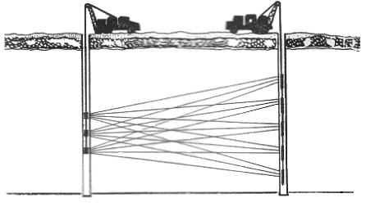
因此，系统的概念是非常广泛的。系统分析的理论与方法当然也是极其重要的。
▲系统辨识---研究系统对给定输入信号所产生的输出响应。
石油勘探时，常采用人工地震的方法，即在地面上埋好炸药包，放上一个探头，把炸药引爆，探头就可以接受到地下不同层间界面反射回来的声波，从而探测出地下油矿。
井下激
发系统
井下记录系统
５级三分量
井下检波器
井下震源
井间地震波直射线数据采集示意图

Slide 12
▲系统设计---使给定输入信号经过系统后，其输出响应符合人们的希望或要求。
受噪声污染的信号的增析和恢复：如语音信号和图象信号的增析和恢复。
信号的参数估计：如从心电图信号提取心率，从历史经济数据分析经济发展周期等。
▲ 系统的反馈和控制
如：工业控制、飞机的自动驾驶等。

Slide 13
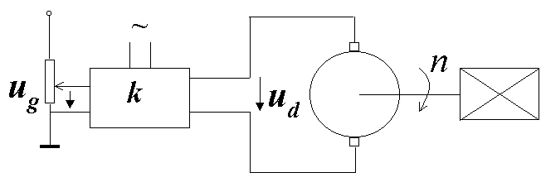
工业控制、化工过程控制、资源遥感、地震预报、测控导航与制导、人工智能、高效农业、交通监控等；
直流电动机调速系统
经济预测、财务统计、股市分析等

Slide 14
一维信号与多维信号
信号与系统的分类及本课程涉及的范围
从数学表达式来看，信号可以表示为一个或多个变量的函数，称为一维或多维函数。语音信号可表示为声压随时间变化的函数，这是一维信号。
而一张黑白图像每个点(像素)具有不同的光强度，任一点又是二维平面坐标中两个变量的函数，这是二维信号。还有更多维变量的函数的信号。本课程只研究一维信号，且自变量多为时间。
多维信号在后续的研究生课程中讨论。

Slide 15
确定信号和随机信号
可以用确定时间函数表示的信号，称为确定信号或规则信号。如正弦信号。
若信号不能用确切的函数描述，它在任意时刻的取值都具有不确定性，只可能知道它的统计特性，如在某时刻取某一数值的概率，这类信号称为随机信号或不确定信号。电子系统中的起伏热噪声、雷电干扰信号就是两种典型的随机信号。研究确定信号是研究随机信号的基础。
本课程只讨论确定信号，随机信号在后续的研究生课程中讨论。

Slide 16
连续时间信号与离散时间信号
连续时间信号—自变量连续变化的信号，信号本身可以有间断点。
离散时间信号—只在某些离散的时间点上才有定义的信号，本质上是一串有序的数值，也称为序列。
这两类信号都是自然界客观存在的。
连续时间系统与离散时间系统
如果一个系统的输入是连续时间信号，输出响应也是连续时间信号，则称该系统是连续时间系统。如果系统的输入与输出都是离散时间信号，则称该系统是离散时间系统。（如每日收盘的股票值）

Slide 17
三、本课程所涉及的内容
长期以来，连续时间信号与系统在物理学、近代电路理论、通信系统等方面有很深的渊源。
而离散时间信号与系统方法却在数值分析、统计学以及与经济学、人口统计学有关的数据分析、时间序列分析中有很深的根基。
本课程将并行地讨论这两大类信号与系统的分析。
依据系统的特性，系统还可以分为：
单输入单输出系统与多输入多输出系统；
线性系统与非线性系统；
时不变系统与时变系统
本课程重点讨论线性时不变系统(Linear Time-Invariant)，简称LTI系统。

Slide 18
课程结构：
以信号分解为核心思想，研究确知信号的分析方法；
信号分析法—时域分析；频域分析；变换域分析（包括S域和Z域）；
以信号分析为基础，建立分析LTI系统的相应方法；
系统分析法—时域分析；频域分析；变换域分析（包括S域和Z域） ；
以系统分析为桥梁，系统设计为目的。
讨论信号与系统的分析, 研究信号经线性时不变系统传输与处理的基本概念与基本分析方法。

Slide 19
四、《信号与系统》课程的任务与地位
建立确知信号分析的理论与方法；
建立LTI系统分析的理论与方法；
在以上基础上，初步掌握系统设计方法；
信号与系统是电气信息类各专业的核心课程。也是学习
《数字信号处理》、《现代通信原理》、《自动控制理论》
《高低频电子线路》《电磁场与微波》等后续课程所必备的基础。
课程特点
与《电路分析》比较，更抽象，更一般化；
应用数学知识较多，用数学工具分析物理概念；
常用数学工具——微分、积分(定积分、无穷积分、变上限积分）、
线性代数、微分方程、傅里叶级数、傅里叶变换、拉氏变换、差分
方程求解、z 变换。

Slide 20
五.学习《信号与系统》课程的目标与要求
掌握信号与系统分析的基本概念、基本理论与分析方法，灵活应用所学习的理论与方法解决各种相关的问题。
要做到：理解概念、掌握方法、多做多练、融会贯通。为此，必须认真地完成一定数量的习题。认真做好相关的教学实验。认真把握各个教学环节，充分利用答疑时间，及时解决学习中的疑难问题。

Slide 21
学习方法
注重物理概念与数学分析之间的对照，不要盲目计算；
注意分析结果的物理解释，各种参量变动时的物理意义及其产
生的后果；
同一问题可有多种解法，应寻找最简单、最合理的解法，比较
各方法之优劣；
按照1：3的比例投入课外学时，用于复习课程内容，完成习题
及阅读相关的教学参考书；
充分利用答疑时间。答疑是教师和学生难得的交流机会，在学
完本课程相当长的时间内仍需要反复学习本课程的基本概念。

Slide 22
参考学时分配
绪论： 1学时
第一章：5学时
第二章：6学时
第三章：6学时
第四章：6学时
第五章：4学时
第六章：4学时
第七章：6学时
第八章：2学时
第九章：6学时
第十章：6学时
总计：总学时76，其中理论授课60学时（讲授52学时，
习题课6学时，复习2学时），
讨论8学时，实验8学时

Slide 23

参考书目录
A.V.Oppenheim, A.S.Willsky with I.T.Young. Signals and Systems. Prentice-Hall. Inc. 1997.
吴大正 . 信号与线性系统分析 . 北京 .
高等教育出版社, 1998.
郑君里、应启珩，杨为理. 《信号与系统》（第二版）
高等教育出版社, 2000.
管致中，夏恭恪. 《信号与线性系统》
人民教育出版社，1983.
王霞、侯兴松、阎鸿森《信号与线性系统》（第二版）
西安交通大学出版社，2014.

Slide 24
课程网站
本课程为2004年省级精品课程
网址：
http://bb.xjtu.edu.cn/
信号与系统400105
实验软件： MATLAB ； LABVIEW

